Slide 1
Жизнь – Отечеству, честь – никому. А. В. Суворов
Честь имею!

Slide 2
ЧЕСТЬ –это внутреннее нравственное достоинство человека, доблесть, честность, благородство души и чистая совесть.

Slide 3
КОДЕКС РЫЦАРЯ (XII век)
5 пунктов из рыцарского кодекса: 1. Рыцарь презирает денежное вознаграждение за содеянное дело. 2. Уважает женщин, защищает слабых и беззащитных, помогает вдовам и сиротам. 3. Никогда не бежит от врага. 4. Не отказывается и не боится боя с равным по силе противником. 5. Боится Бога и поддерживает заветы Церкви.

Slide 4
КОДЕКС ДЖЕНТЛЬМЕНА (1839)
5 пунктов из джентльменского кодекса: 1. Не занимать деньги у друга, за исключением крайней нужды. Деньги, взятые взаймы, — это долг чести, который должен быть погашен в кратчайшие сроки. Долги умерших родителей, братьев, сестер или взрослого ребенка честный человек берет на себя. 2. Не выходить из себя, не проявлять гнев, страх, ненависть, смущение, азарт и веселье в общественных местах. 3. Не хлопать незнакомцев по спине и не трогать незнакомых дам. 4. В разговоре не упоминать имен, а также того, сколько стоят вещи. 5. Не пользоваться чужой беспомощностью или невежеством и не позволять другому джентльмену использовать себя.

Slide 5
КОДЕКС ЧЕСТИ РОССИЙСКИХ ОФИЦЕРОВ
Помните всегда, что настоящая честь военного человека состоит в благородном поведении.

Slide 6
Честь - вот истинная красота человека
Честь – это то, что не может дать тебе ни один человек и ни один не может забрать у тебя это. Честь – это дар человека самому себе.

Slide 7
Афоризм о чести.
Честь человека не во власти другого; честь эта в нем самом и не зависит от общественного мнения; защитой ей служит не меч и не щит, а честная и безупречная жизнь, и бой в таких условиях не уступет в мужестве всякому другому бою. - Ж. Руссо

Slide 8
Притча.
Задумал сын жениться и пригласил на свадьбу сто своих друзей. Узнал про это отец и спрашивает его: - Сынок, откуда у тебя так много друзей, ты ведь ещё так молод. - Да вот познакомился. На свадьбу же пришёл лишь один из приглашённых, да и тот, которого сын пригласил случайно. Опечалился сын. А отец ему говорит: - Это большое счастье, что у тебя в твоём возрасте уже есть друг. Потому что многие называются друзьями, но не многие проходят испытания на прочность дружбы. - А почему они не пришли? – спрашивает сын. - Потому что я всем твоим приглашённым друзьям написал письмо, что во время свадьбы будет нападение, и невесту попытаются украсть и нужно будет постоять за её честь. Поэтому и пришёл лишь твой настоящий друг. С ним делись всем, что у тебя есть, дорожи его дружбой, ему приходи на помощь, его бери во все свои начинания и дела, потому что он твой настоящий друг и не подведет и не предаст тебя. Он прошёл испытание, потому что у него есть честь.

Slide 9
Кодекс Чести Русского человека.
1.Вежливость убивает врага. 2. Помоги нуждающемуся, обиженному и больному. 3. Здоровайся везде и всюду, особенно с людьми пожилого возраста. 4. Уходи от плохой мысли, гони её от себя. 5. Делай всё с радостью и пока не научишься так делать, считай, что делать не умеешь. 6. Давай другому человеку покой. Достигай покой в себе. 10. Не суди других, не будешь болеть. А если судишь, то по делам его. 12. Своё здоровье надо заслужить. Стань природным, закалённым человеком. Закали своё сердце. 13. С людьми надо жить осторожно, вежливо и умело. Проживи день в победе. 14. Люби людей.
15.Если тебя обидели, выйди в Природу и положи обиду на неё – она разберётся. 16.. Не делай другому того, что делали бы тебе.

Slide 10
Кодекс чести школьника
1. Пребывай в полном послушании старшим. Уважай и люби своих наставников.
2.Поступай со своими товарищами честно и прямо, никого не смущая и не огорчая.
3.Если кого обидел - проси прощения, и сам всегда прощай обидчика.
4.Принимай всё, что несёт тебе нынешний день, со спокойной душой и убеждением.
5. Мужественно преодолевай искушения, воспитывай в себе воздержание, терпение, смирение.
6.Будь требовательным к себе и снисходительным к ближнему.

Slide 11
Музыка и слова Ольги Дубовой
Припев: Честь имею, и ее не продаю! Честь имею в мирной жизни, и в бою! Честь имею! На века Будет наша Россия крепка!

Slide 12
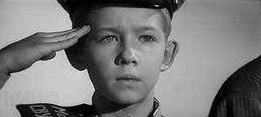
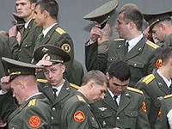
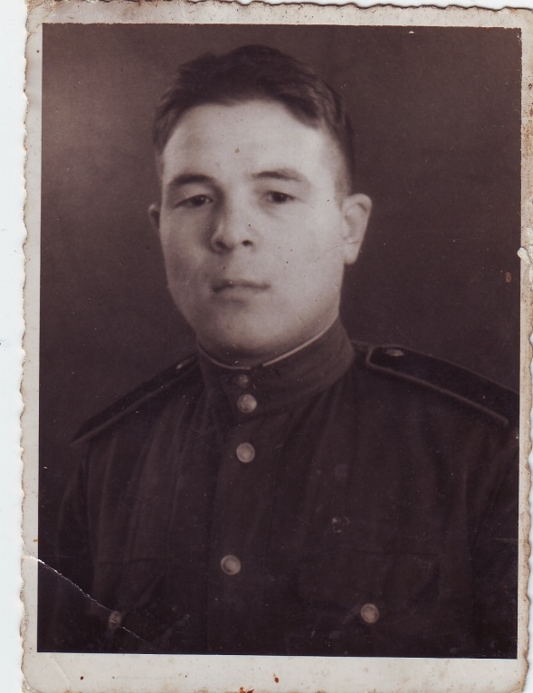
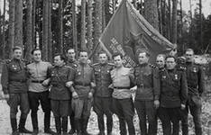
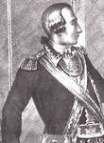
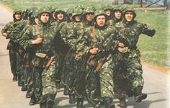
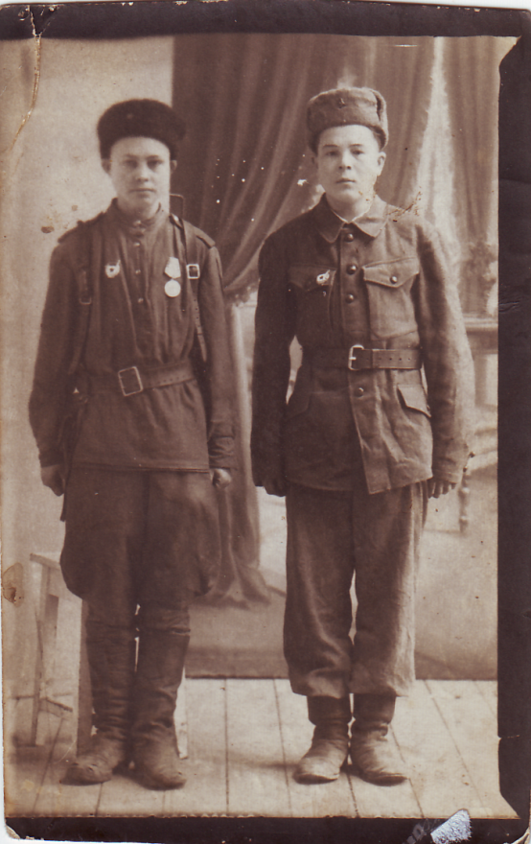
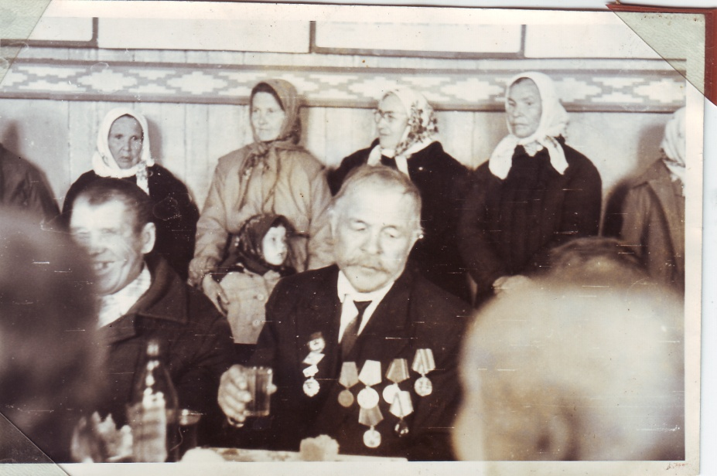
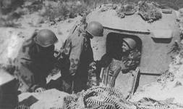
ЧЕСТЬ ИМЕЮ!

Slide 13
Рыцарский турнир

Slide 14
1.Викторина
1. Почему копье и щит неразлучны, но извечные враги?
2 .Вид старинного оружия, которым делалась «секир башка». 3. Какому русскому полководцу принадлежит знаменитая фраза: «Тяжело в учении, легко в бою»?
4. Меч, палаш, сабля, шашка, шпага относятся к клинковому оружию. Что их объединяет, и что их различает?
5 Как называются наплечные знаки в русской армии и на флоте? 6. Слово «солдат» и название монеты. Что их роднит?
7.Кого называют бойцом «невидимого фронта», опровергнувшим поговорку «Один в поле не воин»?
8. Как называется подросток, обучающийся морскому делу? 9. Сколько битв проиграл А.В.Суворов?
10. Это головной убор бойца, который надевают во время боя, чтобы защитить голову от ранений?
11 Это головной убор танкиста?
12. Головной убор, который носят воины-десантники?
13. Головной убор – часть летнего обмундирования солдата?
14. Головной убор, предназначенный для офицерского состава?

